Slide 1

安全卫士
PPT By @15PB第22期
宋忠让
2018-02-03
SixTeenSillicon

Slide 2
目录 / CONTENTS
01
02
03
功能介绍
项目设计分享
心得与总结

Slide 3

01 功能介绍
安全卫士

Slide 4
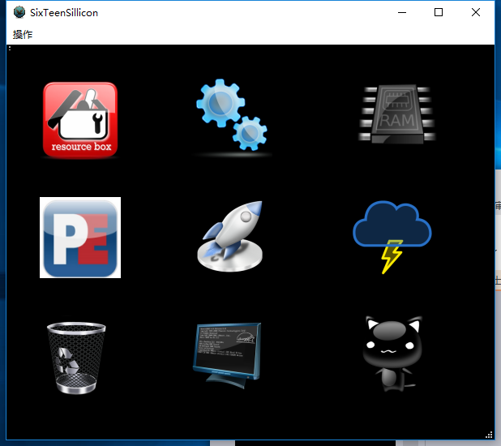
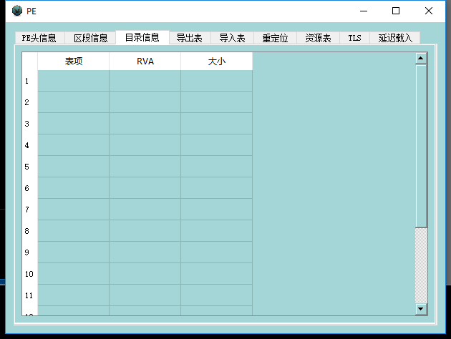
功能介绍
功能

Slide 5
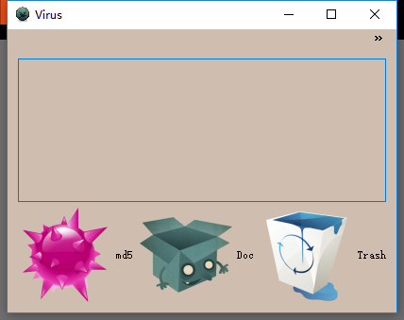
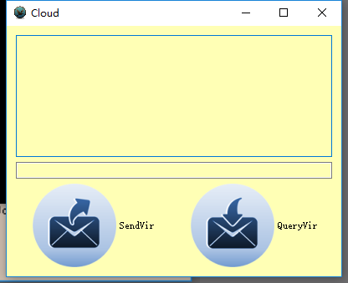
功能介绍
功能

Slide 6
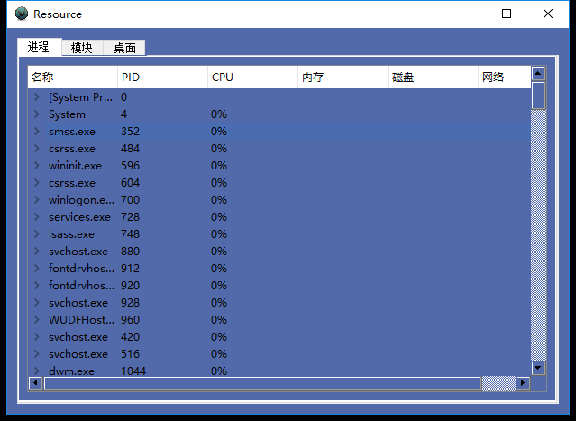
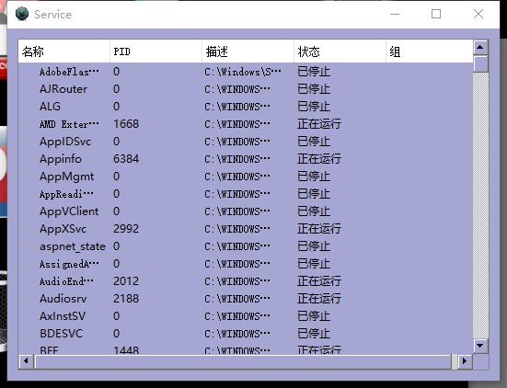
功能介绍
功能

Slide 7
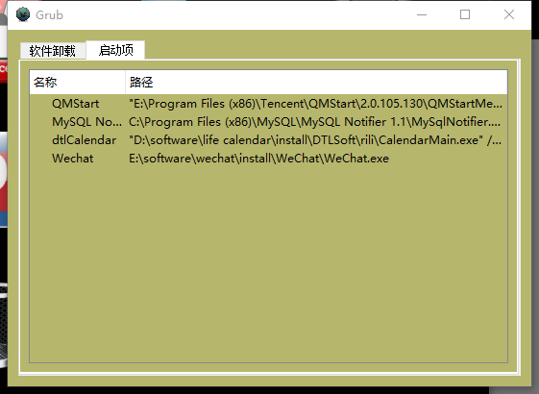
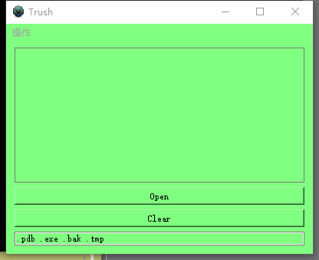
功能介绍
功能

Slide 8


功能介绍
功能

Slide 9
02项目设计分享
安全卫士

Slide 10
项目设计分享
设计
1.wchar_t*转QString
QString::fromWCharArray(m_vectSoftInfo[i].strMidReg)
2. 删除注册表项
RegOpenKeyEx(RootKey, lpSubKey, 0, KEY_SET_VALUE, &hSubKey);
RegDeleteValue(hSubKey, soft_name);
3. //打开目标程序，取得句柄，终止进程
OpenProcess(PROCESS_ALL_ACCESS, FALSE, dwId);
::TerminateProcess(hProcess, 0);

Slide 11
项目设计分享
设计
4. 关于PushButton响应鼠标拖动，重写类，继承PushButton，实现如下方法：
mousePressEvent(QMouseEvent* event)
mouseMoveEvent(QMouseEvent* event)
mouseReleaseEvent(QMouseEvent* event)
注意下，全局坐标和相对坐标
event->pos().x(), event->pos().y(),
event->globalPos().x(), event->globalPos().y()

Slide 12
项目设计分享
设计
5. * 4.294967296E9，其实是相当于 << 32
6. 关于使用timer和计数变量处理延时1s，两次读取GetSystemTimes的问题；【引申——Android里DNS】
m_timer->start(1000);
在timer的超时处理函数中，首先m_timer->stop();
由于计数为0，先计算一次，之后，计数+1，同时再次开启timer
下次进来，已经过了1s，由于计数为1，计算第二次，两次可以存在不同的变量中，第二次，进行计算；再把计数置为0；
优势：不会卡断；

Slide 13
项目设计分享
设计
7. 设置窗口透明
初始化列表，父类
QWidget(parent, Qt::FramelessWindowHint)
构造里：
this->setAttribute(Qt::WA_TranslucentBackground, true);
同时，获取屏幕大小，设置窗口为当前屏幕大小；
QRect deskRect = desktopWidget->availableGeometry();

Slide 14
项目设计分享
设计
8. 关于提权【遍历服务】：
SHELLEXECUTEINFO sei={ sizeof(SHELLEXECUTEINFO) };
sei.lpVerb = L"runas"; // 提升权限需要用到这个runas
ShellExecuteEx(&sei)
9.OpenSCManagerW(NULL, NULL, SC_MANAGER_ALL_ACCESS)
OpenService(hSCM, service_name, SERVICE_STOP)
// 关闭服务；
ControlService(hService, SERVICE_CONTROL_STOP, &serviceStatus);
CloseServiceHandle(hService);

Slide 15
项目设计分享
设计
10. 开启服务
SC_HANDLE hSCM = OpenSCManagerW(NULL, NULL, SC_MANAGER_ALL_ACCESS);
SC_HANDLE hService =
OpenService(hSCM, service_name, SERVICE_ALL_ACCESS);
StartService(hService, 0, NULL);
CloseServiceHandle(hService);
CloseServiceHandle(hSCM);
https://msdn.microsoft.com/en-us/library/windows/desktop/ms686315(v=vs.85).aspx

Slide 16
项目设计分享
设计
11.浏览器Cookie获取；
LPINTERNET_CACHE_ENTRY_INFO StorageCache;
FindFirstUrlCacheEntry(NULL, NULL, &StorageSize);
FindFirstUrlCacheEntry(NULL, StorageCache, &StorageSize);
FindNextUrlCacheEntry(hFirstCache, NULL, &StorageSize);
if (!FindNextUrlCacheEntry(hFirstCache, StorageCache, &StorageSize)) {
if (GetLastError() == ERROR_NO_MORE_ITEMS)
break;
}
DeleteUrlCacheEntry(StorageCache->lpszSourceUrlName);

Slide 17
项目设计分享
设计
12. 关于ANSI和Unicode字符转换；
UNICODE编码字符，叫宽字节字符；
ANSI编码字符，叫多字节字符；
WideCharToMultiByte(CP_ACP, NULL, szWchar, -1, szChar, uSize, NULL, FALSE);
MultiByteToWideChar(CP_ACP, NULL, szChar, -1, szWchar, uSize);
13. 文件时间，转系统时间：
FileTimeToSystemTime(&w32FindData.ftLastWriteTime, &sys_LastWrite_time);

Slide 18
项目设计分享
设计
14. QT老板键，重写NativeEventFilterl类，实现虚函数
class CMyNativeEventFilter : public QAbstractNativeEventFilter {
virtual bool nativeEventFilter(
const QByteArray &eventType, void *message, long *result) Q_DECL_OVERRIDE;
};
MSG* pMsg = reinterpret_cast<MSG*>(message);
CMyNativeEventFilter filter_obj;
a.installNativeEventFilter(&filter_obj);
::RegisterHotKey((HWND)w.winId(), 0xa001, MOD_ALT, VK_F8)

Slide 19
项目设计分享
设计
15.关机/开机代码，需要先执行如下的操作，在该进程的令牌中，添加对应权限；
HANDLE hToken;
TOKEN_PRIVILEGES tkp;
// Get a token for this process.
if (!OpenProcessToken(GetCurrentProcess(), TOKEN_ADJUST_PRIVILEGES | TOKEN_QUERY, &hToken))
return;
// Get the LUID for the shutdown privilege.
LookupPrivilegeValue(NULL, SE_SHUTDOWN_NAME, &tkp.Privileges[0].Luid);
tkp.PrivilegeCount = 1; // one privilege to set
tkp.Privileges[0].Attributes = SE_PRIVILEGE_ENABLED;
// Get the shutdown privilege for this process.
AdjustTokenPrivileges(hToken, FALSE, &tkp, 0, (PTOKEN_PRIVILEGES)NULL, 0);
if (GetLastError() != ERROR_SUCCESS)
return;

Slide 20
03 心得与总结
安全卫士

Slide 21

心得与总结
心得
总结
1. 不难，多；
2. MSDN；论坛；
3. 多用，比如，python里怎么定义
一个lambda函数？还记得不；
4. 忘记的，都是不重要的；
5. 扣掉的分，要想办法加回来——
多发帖！！

Slide 22

谢谢观看！

